Slide 1
第七课 结构体和枚举
struct, enum

Slide 2
一.结构体struct
在 C# 中，结构体是值类型数据结构。它使得一个单一变量可以存储各种数据类型的相关数据。struct 关键字用于创建结构体。
语法: 和类几乎一样
struct 名字
{
int a;//可以被访问修饰符修饰, 默认为private
//等等数据类型
}

Slide 3
结构体的使用
结构体名 变量名
struct MyStruct
{
public int a;
public string b;
}
MyStruct msA;
msA.a = 1;
msA.b = “你好”;
MyStruct msA = new MyStruct();
//此时,值类型的数据会被初始化, 但若调用引用类型的数据,仍会报错

Slide 4
结构体的特性
结构体是值类型,在栈中分配空间: 栈中直接存储成员数据，其成员变量中的引用类型数据位于堆中，
位于栈中的引用类型变量保存的是指向堆中数据对象的引用（内存地址）。
结构体的存储不连续.
结构体中的成员默认是私有的.
结构体可带有方法、字段、索引、属性、运算符方法和事件
结构体可定义构造函数(必须对其所有结构体变量赋值,必须有参数，参数随意)
结构体不能继承其他的结构体,且结构体不能被继承
结构体可实现一个或多个接口
结构体不能被abstract、virtual 修饰
结构体可以不使用 New 操作符即可被实例化: 和值类型一样 ： 结构体类型 名称; 即实现了实例化
若使用new来实例化一个结构体,并进行传参, 那么其中的构造方法(需要其是public的)将被调用.
如果不使用new 操作符，只有在字段被初始化(被赋值)以后字段才可以使用,否则会报错;

Slide 5
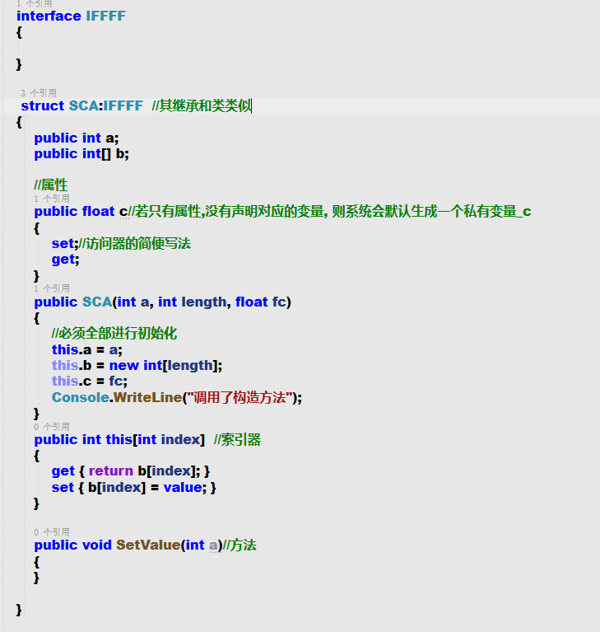

Slide 6
类和结构体的区别
结构是值类型， 类是引用类型。
结构体不支持继承，类可以实现继承。
结构体不能声明默认的构造方法, 其构造方法必须对所有成员字段赋值;而类可以选择性的赋值。
结构体对声明字段的时候不能赋予其初始值.
结构体的使用更倾向于数据的处理,而类偏向于对象

Slide 7
什么时候用类,什么时候用结构体?
因为结构是值类型，因此在为结构分配内存，或者当结构超出了作用域被删除时，性能会非常好。
当把一个结构类型的变量赋值给另一个结构时(或者传参时)，对性能的影响取决于结构的大小，如果结构的数据成员非常多而且复杂，就会比较消耗内存和性能，故而，当我们描述一个轻量级对象的时候，结构可提高效率，成本更低。
因此结构和类的适用场合分析：
当栈的空间很有限，且有大量的逻辑对象时，创建类要比创建结构好一些
对于点、矩形和颜色这样的轻量对象,使用结构体
在表现抽象和多级别的对象层次时，类是最好的选择，因为结构不支持继承
大多数情况下，目标类型只是含有一些数据，或者以数据为主的情况,用结构体

Slide 8
二.枚举
枚举是一组命名整型常量.
枚举是值类型。换句话说，枚举包含自己的值，且不能继承或传递继承。
语法1:
enum 枚举名称
{
名称1,
名称2,
名称3
}

Slide 9
语法2:
enum 枚举名称
{
名称1 = 值1,
名称2 = 值2,
名称3 = 值3,
名称4 = 值4,
}
特性:
1.其值都是整型,且都为常量, 下一个名称的值一定是上一个值+1, 除非被指定值
2.若不赋值,则枚举内的值总从0开始

Slide 10
例子:
enum Student
{
BOYS,
GIRLS,
}
enum Student
{
BOYS = 2,
GIRLS, //此时GIRLS等于3
}

Slide 11
枚举的使用
语法:
枚举名称.常量名称
例子:
Student.BOYS
tips: 枚举通常用于被比较相等或遍历的相关逻辑, 例如switch
枚举的转换
//枚举项转整数
int b = (int)Student.BOYS;
//整数转枚举项
Student stu1 = (Student)b;

Slide 12
常量
const 关键字 ：修饰变量，是编译时常量 ， 定义时候必须赋值不能使用静态修饰符: 被赋值后,就不可修改了。 是一种特殊的静态，可以用类名访问。
readonly 关键字 ：修饰变量，是运行时常量 ，也称只读常量，只能在定义时或者构造函数中赋值，其他任何地方不能修改或赋值。并不是静态，需要通过对象访问。
字符常量： 1，2，3， ‘A’，'$', '&', “asdasdasdas”....字符常量无法修改值
tips: 常量通常用全大写的方式命名, 因此枚举内的常量名称我们习惯也用大写

Slide 13
练习
1.创建装备结构体，包含名称，攻击⼒，⾎量, 防御. 创建该结构体类型的数组, 对其进行赋值.
2.设计一个水果的枚举, 结合switch封装成一个方法, 实现根据不同参数打印不同描述语句.

Slide 14
作业
设计一个角色的数据结构体A
设计一个角色类型(至少两种)的枚举B
要求:
1.结构体A内包含该枚举B用以表示角色的类型.
2.结构体A内应该有角色的一些基础数据(名称, 攻击, 防御,血量).
3.创建一个角色类, 包含结构体A， 练习中的装备结构体.
4.角色类中拥有计算攻击力, 防御力的方法
5.完善这个角色类， 使得其拥有一些攻击和受伤的方法
6.利用上述内容, 优化之前的战斗控制台程序.
tips: 战斗时, 可以考虑不同类型的角色克制关系来计算伤害.请自己设计.

